Slide 1
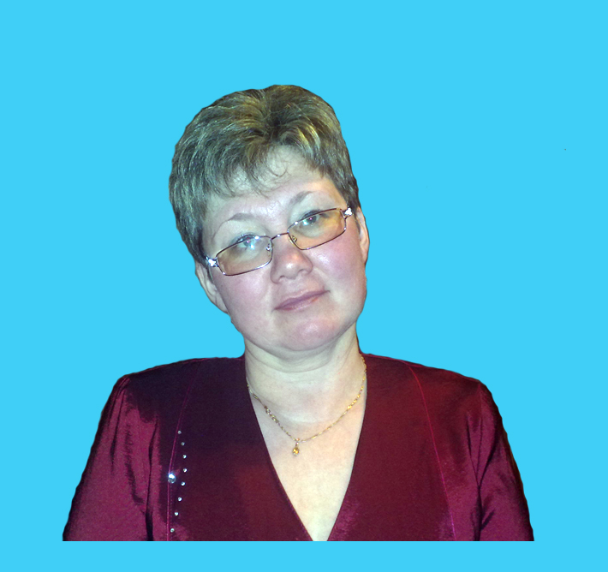
Малкова Алина Альфертовна, воспитатель компенсирующей группы высшая квалификационная категория

Slide 2
Образование: Уральский государственный педагогический университет
Год окончания: 1998
Специальность: педагог дошкольного образования
Пед. стаж работы: 29 лет
Стаж работы в ДОУ: 7 лет 3 месяца
Наличие квалификационной категории: высшая квалификационная категория
Дата прохождения аттестации: 2015 год
Поощрения и награды:
1. Почетная грамота МБДОУ – детский сад комбинированного вида № 302 (2015г., 2016г.).
2. Грамота отдела образования администрации В-Исетского района (2014г.).
3. Грамота Управления образования Администрации В-Исетского района (2016г.).
4. Почетная грамота Управления образования Администрации г. Екатеринбурга (2014г.).
5. Диплом лауреата районного этапа городского конкурса сайтов/страниц/блогов педагогических работников муниципальных образовательных организаций системы образования г. Екатеринбурга

Slide 3
Курсы повышения квалификации:
- МБУ ИМЦ «Развивающее образование» Верх-Исетского района г. Екатеринбурга по образовательной программе «Психолого-педагогические основания и технологии реализации ФГОС ДО» 2014 г., 108 ч.
- ЧОУ ДПО «Центр Знаний» г. Санкт-Петербург, по программе повышения квалификации «Практический опыт реализации и рекомендации по инклюзивному образованию детей с ОВЗ в соответствии с требованиями ФГОС», 2016г., 72 ч.
- Федеральное государственное бюджетное образовательное учреждение высшего образования «Уральский государственный педагогический университет», курсы повышения квалификации по теме «Социально-коммуникативное развитие детей раннего и дошкольного возраста в условиях ФГОС дошкольного образования», 2017г., 36 часов.
- МБУ ИМЦ «Екатеринбургский дом учителя», курсы повышения квалификации по теме «Использование интерактивных технологий в ДОУ в образовательной деятельности», 2018г., 72 ч.

Slide 4
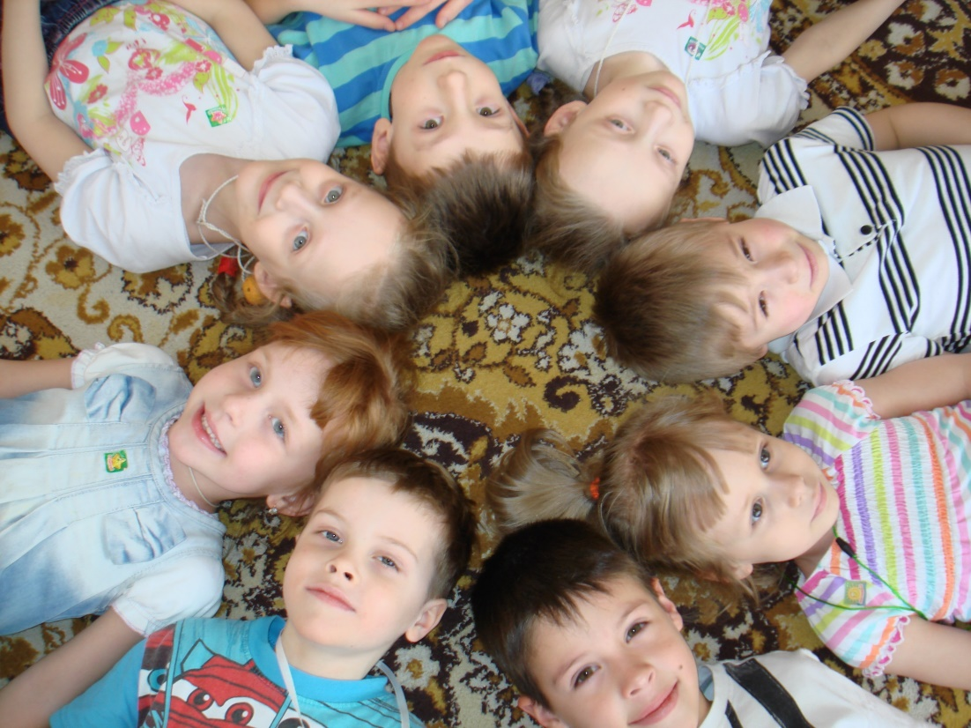
МОЙ ВЗГЛЯД НА МИР. Я не прошу у жизни многое, за то, что есть благодарю! Иду по ней своей дорогою, всё что могу, другим дарю. И я стараюсь жить по правилам, которые внутри меня...Быть может, это всё не правильно, но эта ЖИЗНЬ- она моя! Улыбаюсь, освещая всех улыбками! Ошибаюсь, веселее жить с ошибками! Не пугаюсь, в жизни всякое случается! Не сдаюсь, ведь все не сразу получается...

Slide 5
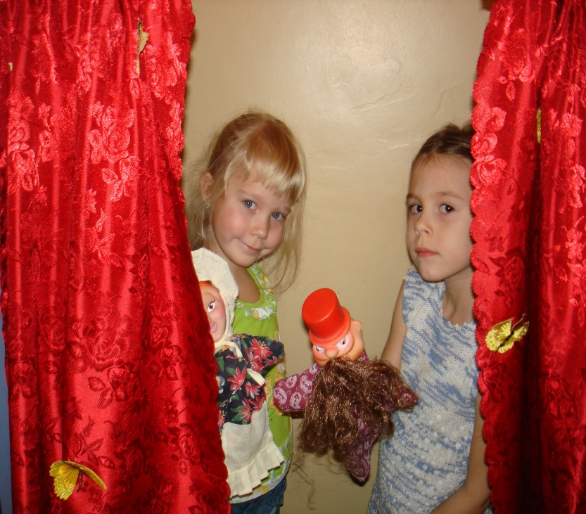
Г.И. Песталоцци сформулировал общее правило, которое все чаще и чаще не соблюдается родителями: знание не должно опережать нравственного развития ребенка. Для ребенка дошкольного возраста важнее всего развитие внутренней жизни, питание его эмоциональной сферы чувств. В работе с детьми с нарушениями речи всегда необходимо опираться на их эмоциональный мир, познавательный интерес. И именно театрализованная игра помогает создать такие ситуации, в которых даже самые необщительные и скованные дети вступают в речевое общение и раскрываются. Среди творческих игр особенной любовью детей пользуются игры в “театр”, драматизации, сюжетами которых служат хорошо известные сказки, рассказы, театральные представления.

Slide 6
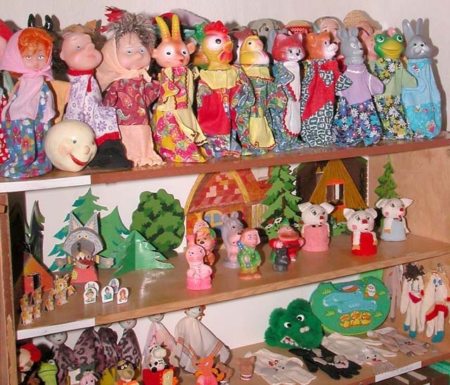
Так получилось, что любовь к чтению у меня привита с детства. Прочитав, произведение, интересно посмотреть художественный или мультипликационный фильм, где играют (нет, живут) твои любимые герои. Сравнивать твое воображение и воображение режиссера в создании того или иного образа. Всю свою любовь я передала своему сыну и каждый час и день делаю все возможное, чтобы герои любимых произведений помогали развиваться детям и обогащать их внутренний эмоциональный мир.

Slide 7
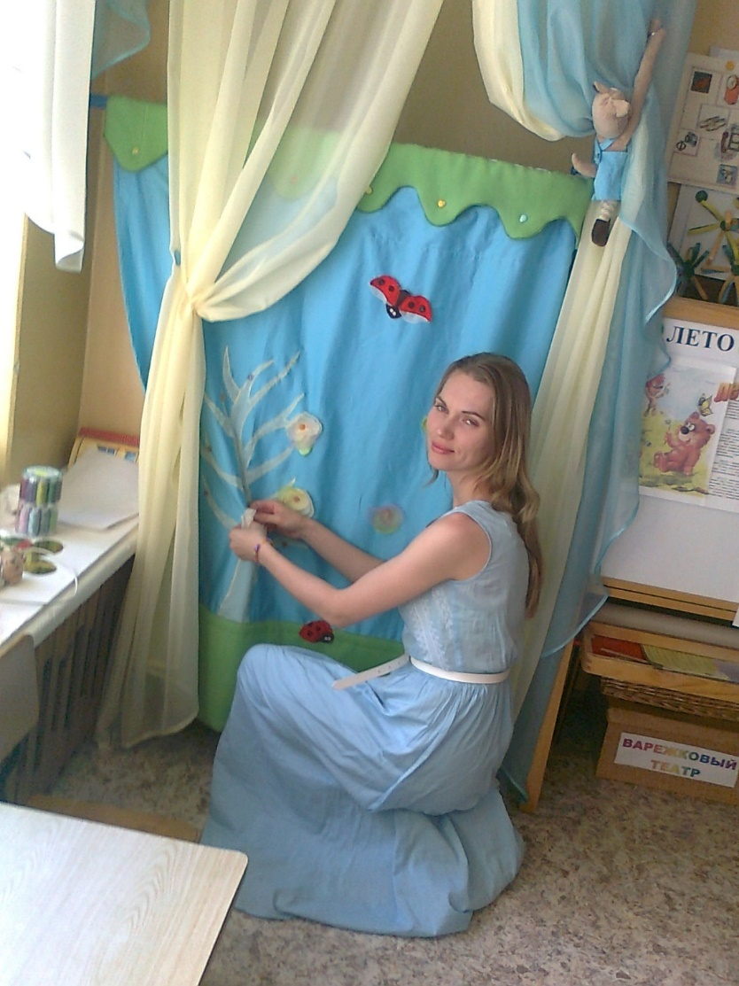
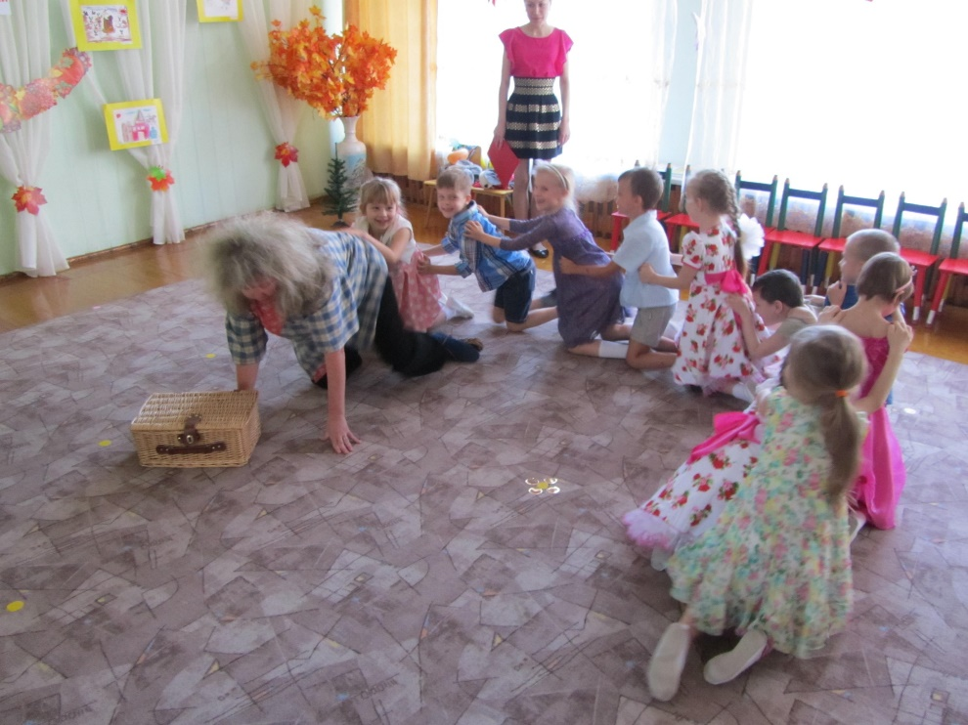
Наш любимый уголок в группе.
Путешествие с домовенком Кузей

Slide 8
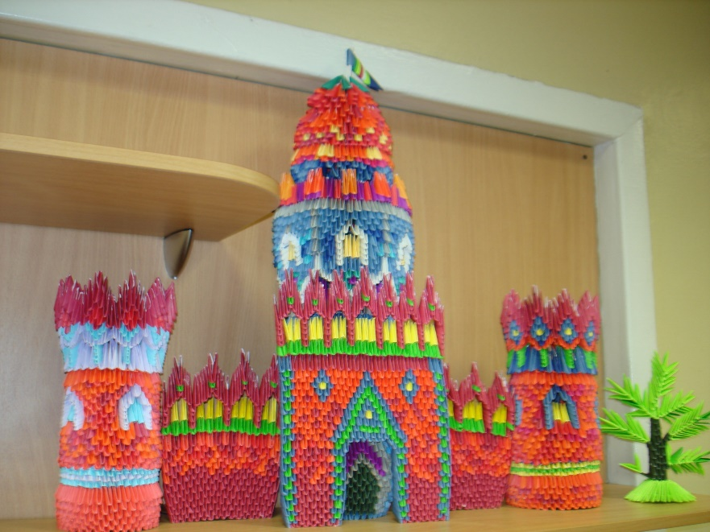
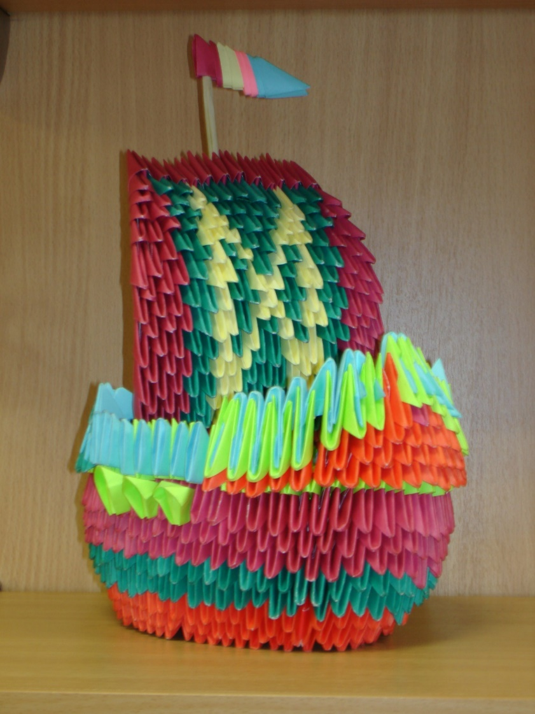
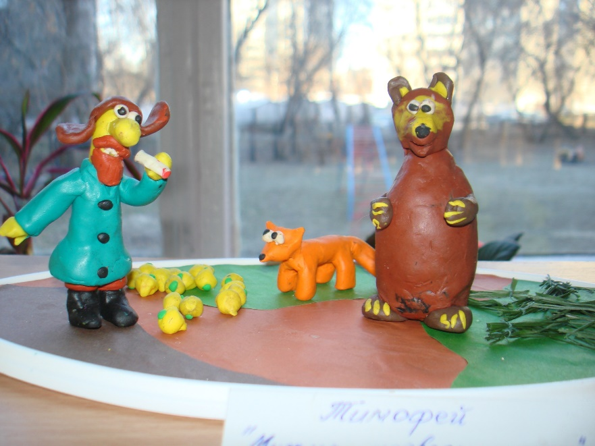
Изготовление атрибутов

Slide 9
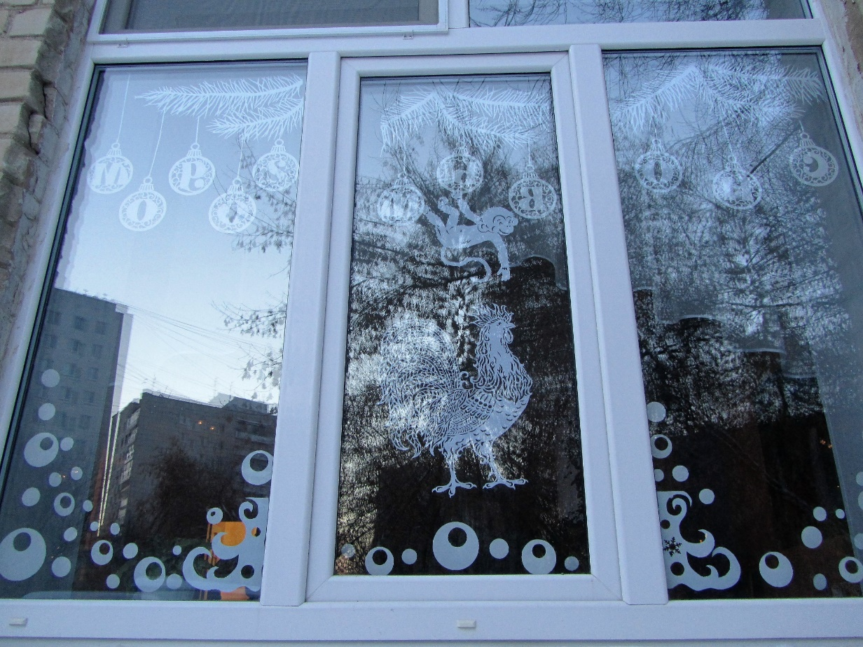
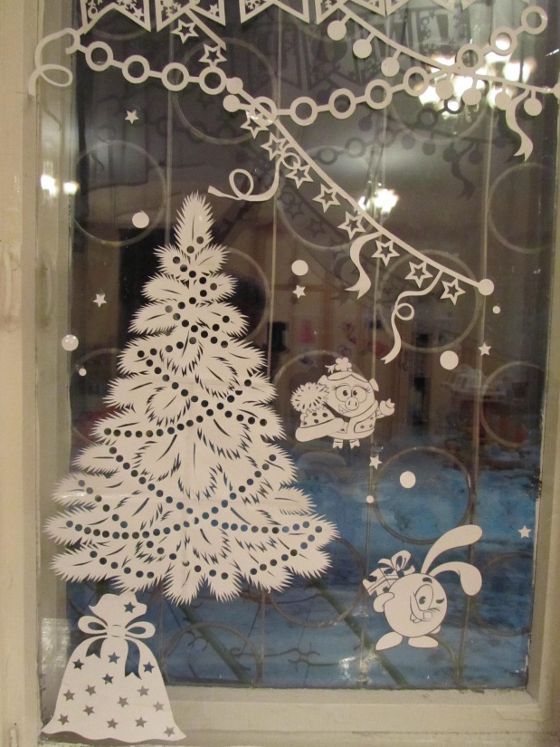
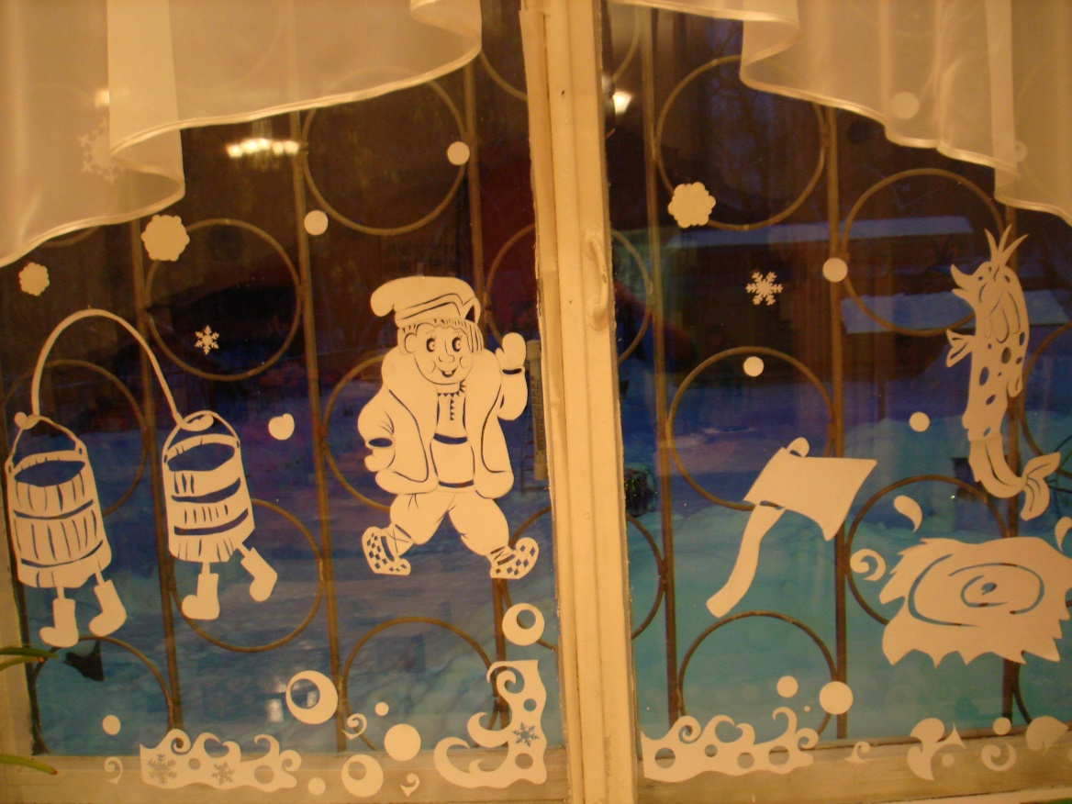
Даже окна напоминают о любимых героях

Slide 10
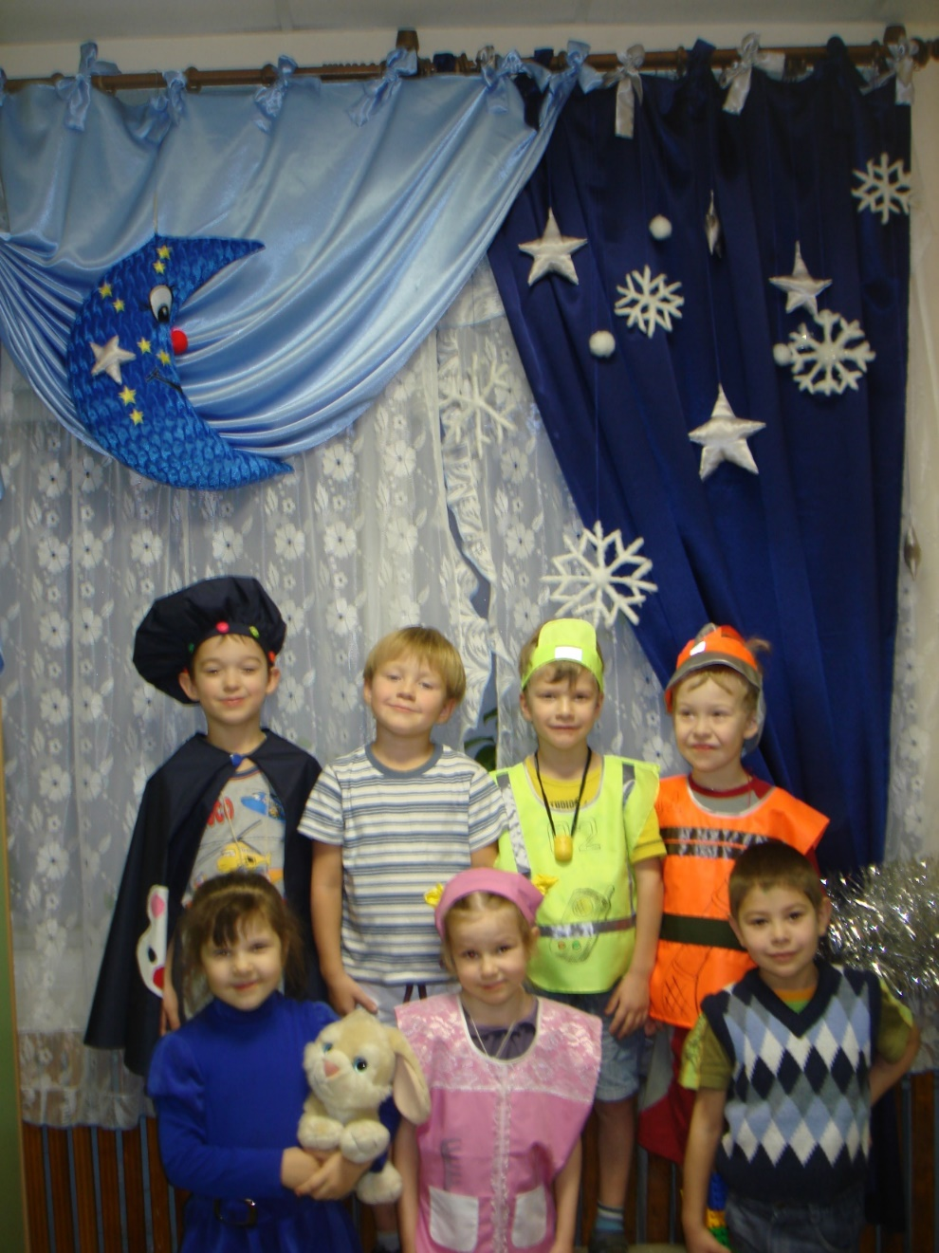
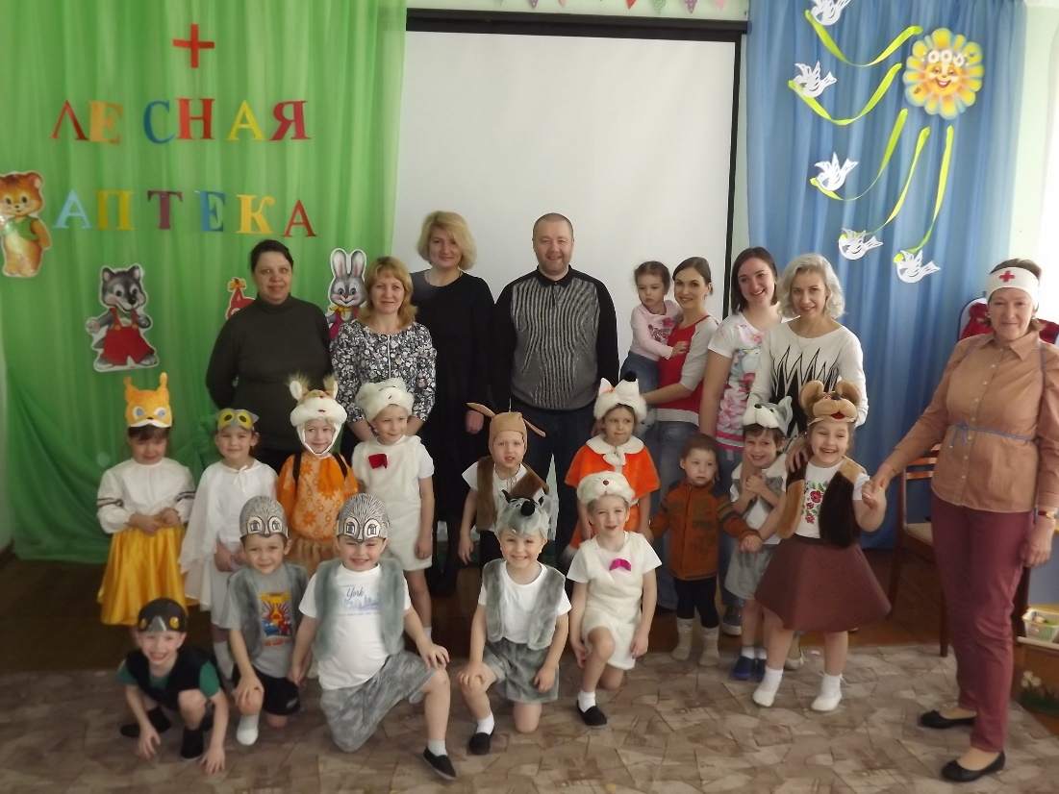
Просто зовёмся мы волшебники…

Slide 11
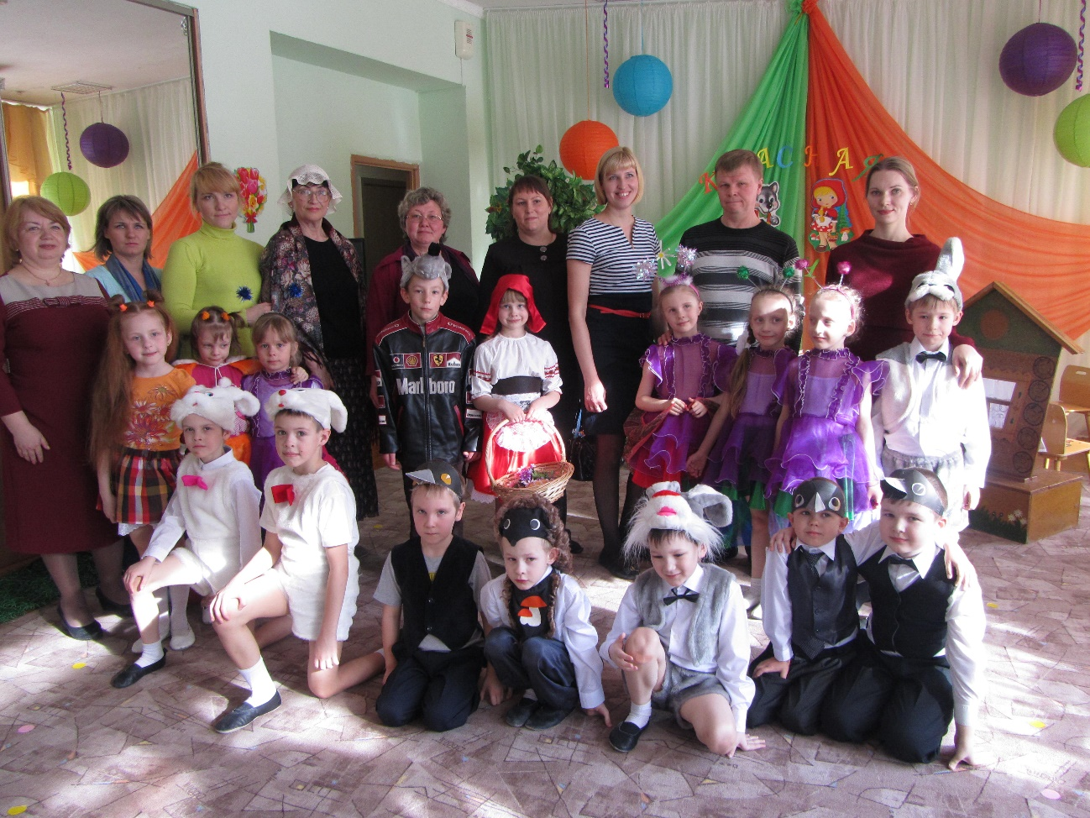
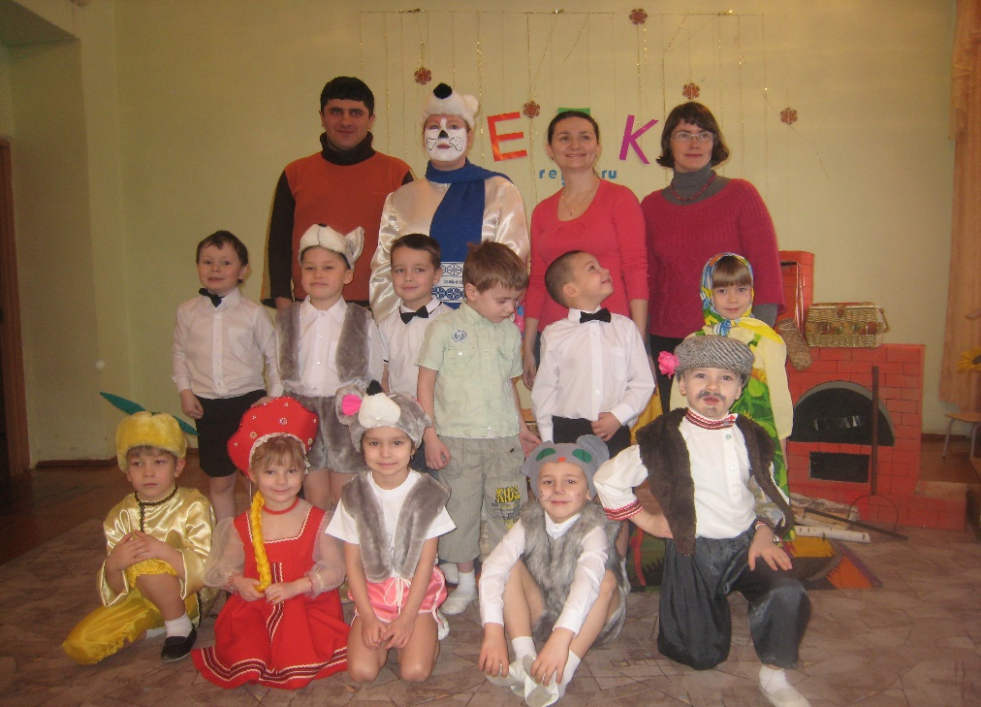
Взрослые тоже не прочь поиграть с нами

Slide 12
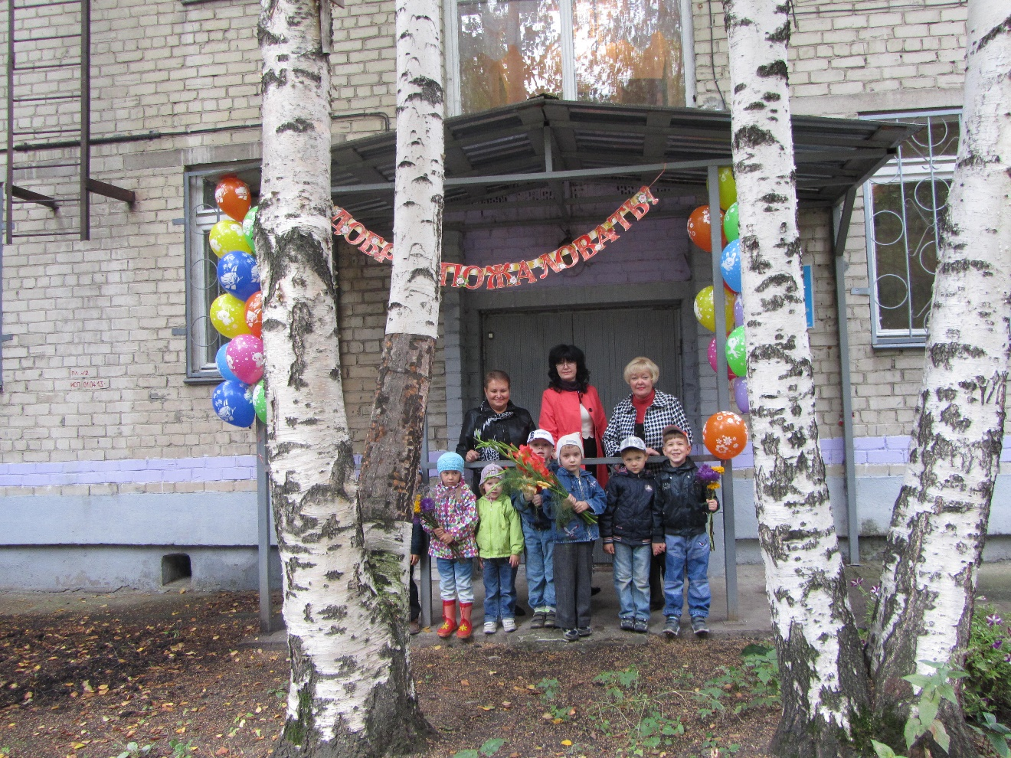
До Новых встреч!

